Slide 1
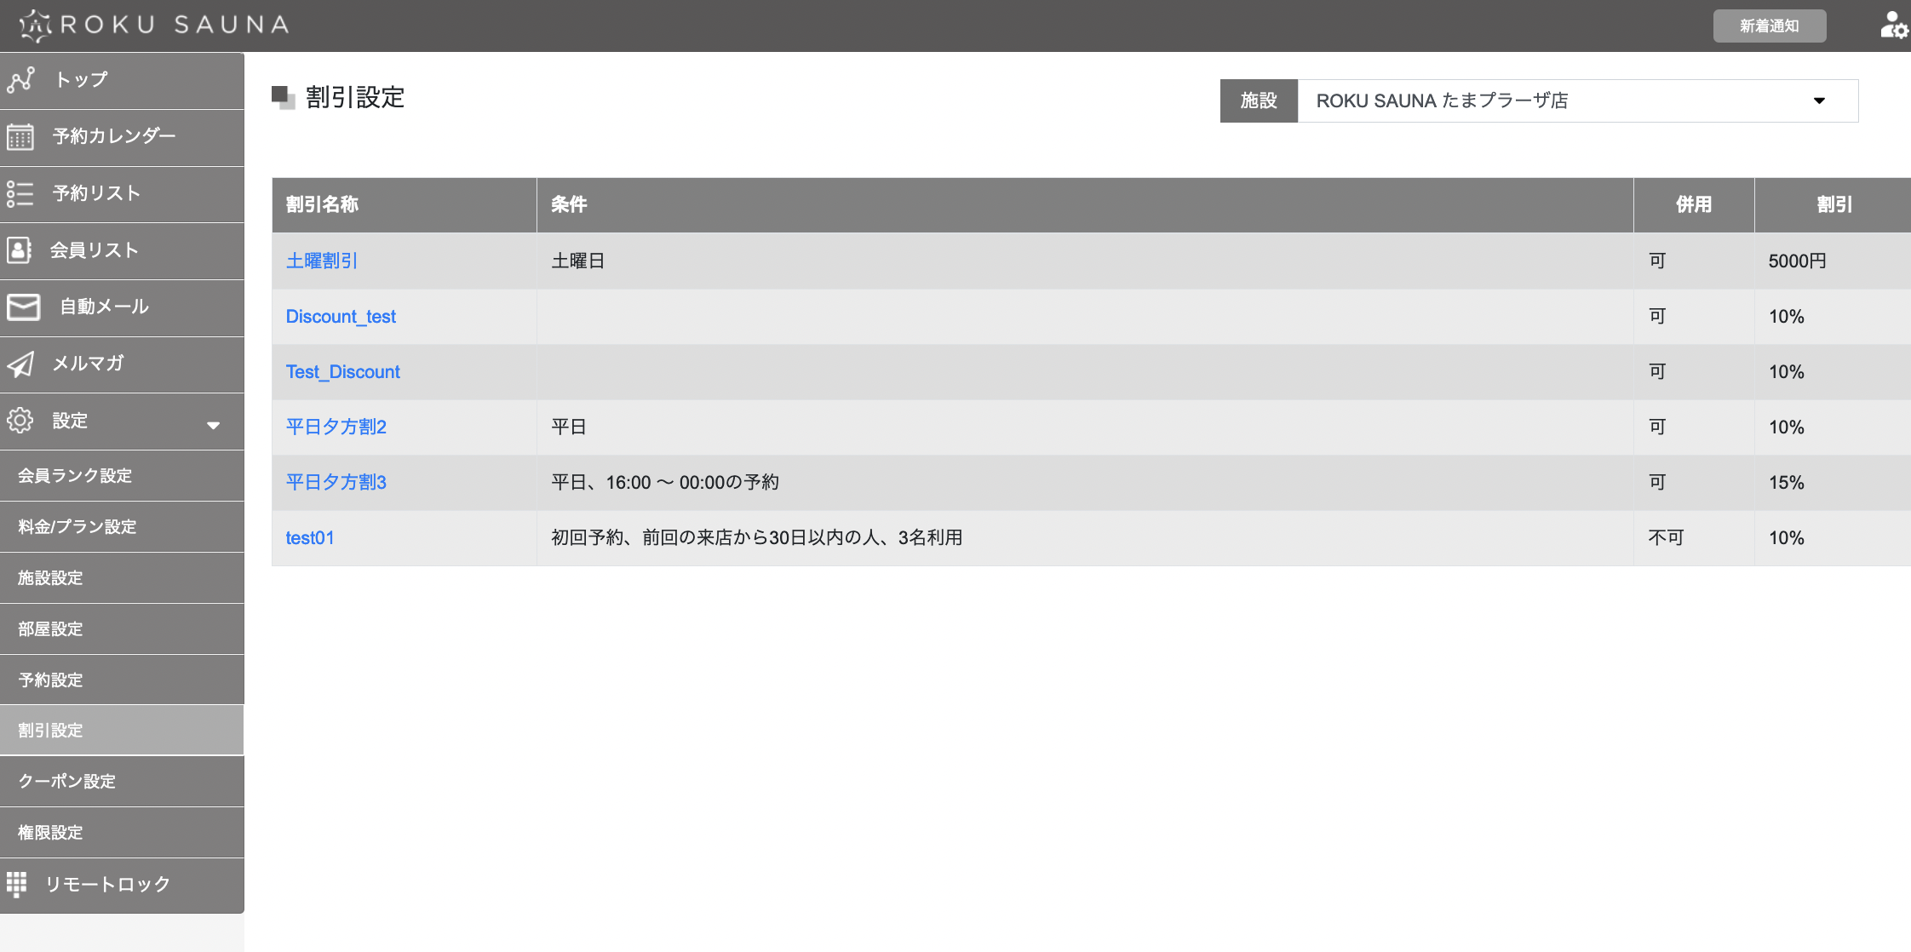
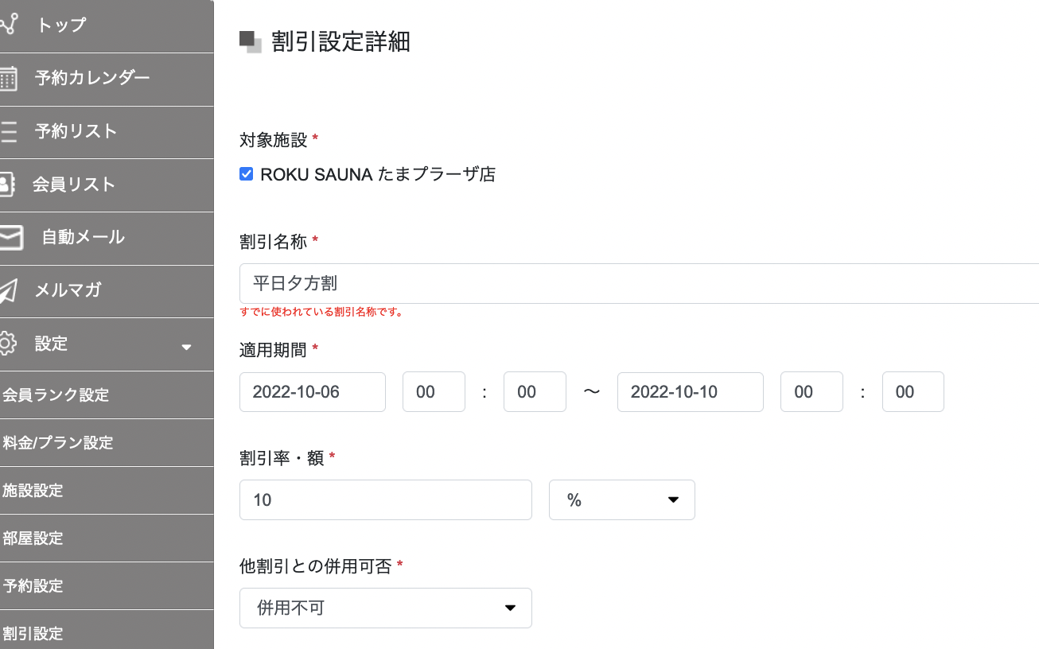
１、同名の登録
Tạo discount name trùng
このリストに表示されていない割引名だが
すでに使われているになってしまう。
Discount name không hiển thị ở list này nhưng vẫn hiện msg bị trùng
・割引/クーポン共に削除済み、期間が終了したクーポンに移動しているものは
同じ名前を使えるようにして下さい。
アクティブなもの同士は同じ「名前」使えないままで良いです。
Hãy sửa cho tên của các coupon/discount đã xóa hoặc đã hết hạn vẫn có thể được sử dụng
Còn đâu các discount đang active thì để cho không được trùng tên

Slide 2
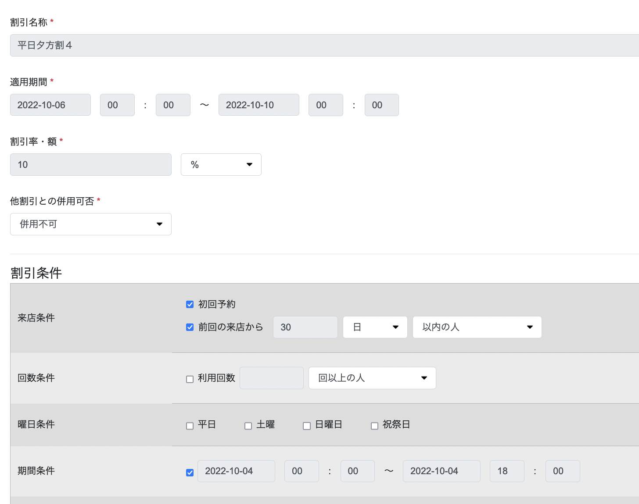
２、利用期間が有効期間より過去のものが作れてしまう
Vẫn tạo được discount có thời hạn có hiệu lực sau điều kiện thời gian của booking
使える期間が6日-10日
Thời hạn có hiệu lực từ ngày 6 - 10
Điều kiện thời gian là chỉ trong ngày 4
期間条件が4日-4日（当日のみ）
これだと期間中に、対象の予約期間がないので
有効期限の開始日より、期間条件の開始日が前になってはいけない、同一日時以降を開始日に指定。
有効期限の終了日より、期間条件の終了日が前になってはいけない、同一日時以降を終了日に指定。
Startdate của 期間条件 không được ở trước startdate của 有効期限, chỉ được setting cùng ngày giờ startdate của 有効期限 trở đi thôi
Enddate của 期間条件 không được ở trước enddate của 有効期限, chỉ được setting cùng ngày giờ enddate của 有効期限 trở đi thôi

Slide 3
２、利用期間が有効期間より過去のものが作れてしまう
１、平日夕方割２
平日 16:00 ～ 後ろの時間を設定しないで割引指定すると、平日の全ての時間で割引されました。
終了時間を設定しない場合、営業終了までとなるのが良いですが可能ですか？
難しい場合は終了時間も指定しないと保存できないようにしたい。
２、平日夕方割３
平日、16:00 ～ 00:00の予約
の割引で設定していますが、どの時間も割引が効かないです。
あと、お店の営業時間が25時などもあるので、その場合どう設定したらいいでしょうか？
16:00~02:20
など設定したら、その営業日の26:20までとなると良い
クーポンも同じ箇所確認してください。
Nếu setting discount ngày thường, booking vào 16:00~ (cái chỗ 時間条件 (開始時間）)
mà không setting end use time thì tất cả các khung giờ trong ngày thường đều được discount
Có thể để là nếu không chọn end use time, thì sẽ mặc định lấy khung giờ booking cuối cùng của ngày được ko?
Nếu mà khó thì cứ để chỗ đó là required cũng được
Setting discount ngày thường, booking vào 16:00~00:00
nhưng discount không hoạt động vào bất cứ khung giờ nào.
Ngoài ra, vì giờ làm việc của store là 25:00, lúc này thì nên setting thế nào?
VD nếu mà setting là 16:00~02:20, nó sẽ dùng được cho đến khung giờ 26:20 của ngày làm
việc đó thì tốt
Hãy kiểm tra lại các chỗ tương tự cho bên coupon

